Slide 1
Territoires Zéro Chômeur de Longue Durée: analyse ex-ante des coûts et avantages sociaux
Ides Nicaise (HIVA - KU Leuven)

Slide 2
Le concept / la génèse

Slide 3


Patrick Valentin
Entrepreneur social Français
Passionné par le droit au travail, en particulier avec des personnes en situation de handicap
Crée en 1994 une entreprise à but d’emploi à Seiches-sur-le-Loir
Lance avec ATD Quart Monde France un projet-pilote «Territoire Zéro Chômeur de Longue Durée»
2016: loi d’expérimentation dans 10 territoires
2020: expériences dans 50 territoires
Notes:
3

Slide 4
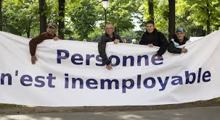

Trois principes-clés
Personne n’est inemployable
Même les personnes très éloignées du marché du travail ont des talents et des compétences.
Il y a assez de travail
De nombreux besoins sociétaux demeurent insatisfaits = autant de possibilités de création d’emplois
Les moyens financiers sont suffisants
Commençons par réaffecter le coût d’opportunité du chômage à la subvention du travail.
Notes:
Personne n’est inemployable
Ce n’est pas le travail qui manque
Ce n’est pas l’argent qui manque
Allocation de chômage, ….
Coût de l’accompagnement
Manque à gagner pour l’Etat
Coûts indirects (santé, délinquance….)
4

Slide 5

Concrètement: TZCLD
On délimite un territoire de 5.000 à 10.000 habitants
On offre à chaque personne durablement privée d’emploi (PDPI), quel que soit son statut de sécurité sociale, sans obligation et sans sélection, un contrat de travail à durée indéterminée
On mobilise tous les acteurs concernés dans le territoire dans un comité local pour l’emploi, avec les missions suivantes:
Rencontrer et profiler les PDPI et leurs compétences
Détecter des possibilités d’emploi utiles
Préparer un dossier de subsides
Créer des entreprises à but d’emploi (EBE)
Notes:
Personne n’est inemployable
Ce n’est pas le travail qui manque
Ce n’est pas l’argent qui manque
Allocation de chômage, ….
Coût de l’accompagnement
Manque à gagner pour l’Etat
Coûts indirects (santé, délinquance….)
5

Slide 6
Belgique ⬄ France
FR: coût public du chômage plus modeste ⬄ BE: coût plus élevé
BE: chômage = matière federale ⬄ emploi = matière régionale. Il faut un accord de coopération pour permettre une compensation fédérale
BE: forte tradition en économie sociale
  Plus d’expérience et de capacités pour les TZCLD… mais aussi
  Risque de confusion entre les ‘modèles’ et érosion des principes fondateurs des TZCLD (exhausitivité, cdi…)
  Crainte de ‘concurrence’ entre entreprises sociales existantes et EBE
Notes:
En Belgique (Wallonie – Bruxelles)
2016 - 2017: des politiciens belges (PS Bruxelles – Ecolo Wallonie) s’intéressent au projet français
Avril 2017 : ATD Quart Monde : UP à Charleroi sur le projet français -> Mise en place d’un groupe travail
Novembre 2017 : Ecolo organise une conférence à Namur sur le projet
Mai 2018 : 3 députes wallons soumettent à l’avis citoyen un projet de décret pour créer des TZCLD en Wallonie
Juin 2018 : ATD Quart Monde donne son avis
Août 2018 : Une première version du décret est proposée
6

Slide 7
Etat des lieux des TZCLD en Belgique
Région de Bruxelles-capitale:
  Expériences prévues dans l’accord gouvernemental 2019 (?)
  Actiris chargé du pilotage du programme (pré-études, mobilisation…)
  Quelques communes et acteurs privés se préparent (Schaerbeek, Ste-Agatha-Berchem, Forest, Bruxelles-Ville, Koekelberg…)
Région Wallonne:
  Expériences prévues dans l’accord gouvernemental 2019, Plan de Relance, Plan de sortie de la pauvreté
  Ministre Morréale a lancé un premier appel à projets – sans modèle juridique spécifique d’EBE, avec cofinancement du FSE
  Préparations à Charleroi (et environs), Virton…
Région Flamande:
  Pas dans l’accord gouvernemental
  Initiatives ‘bottom-up’ pilotées par SAAMO (Samenlevingsopbouw Vlaanderen) à Ostende, Gand, Anvers et Willebroek (projet FSE)
Plateforme nationale (initiative Samenlevingsopbouw + ATD-Quart Monde Belgique
Notes:
7

Slide 8
Méthodologie: analyse des coûts et avantages sociaux
8

Slide 9
Objectifs de l’étude du HIVA
Étude commanditée par Actiris
Tester la faisabilité du point de vue socio-économique
Proposition et justification du montant de la subvention
Analyse de la répartition des coûts et avantages entre les parties concernées:
  travailleurs: augmentation du revenu net
  EBE: hypothèse de break-even en combinant chiffre d’affaires et subventions
  Budget public: coût de la subvetion / bénéfice du chômage évité + économies sur d’autres dépenses publiques
  Clients: (parfois) consommation meilleur-marché (p.ex. seconde-main, services à domicile, restaurant du coeur…)
  Tiers: sauvegarde de l’environnement, effets secondaires (négatifs et positifs) sur l’emploi
Analyse d’exemples concrets d’activités économiques

Slide 10
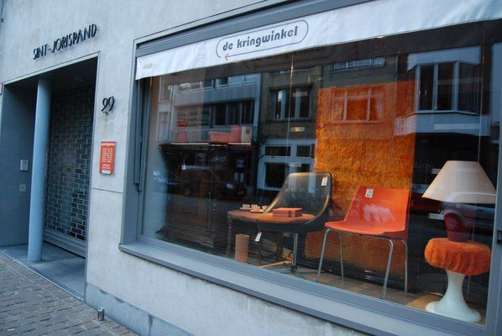

scenarios
3 niveaux de salaires
  Salaire minimum
  CP 329.0230
  14€ / heure
4 types d’activités
  ‘Scénario français’: mélange d’activités à
  faible productivité
  Recyclage
  Services à domicile
  Nutrition

Slide 11
2^{ième} étape: identification des parties prenantes et de leurs coûts et avantages - modèle simplifié
Partie | Coûts | Avantages | Solde net
Travailleur | perte d’allocation Impôts supplémentaires | Salaire | Gain net de revenu
Entreprise | Salaire Cotisations sociales Autres coûts | Chiffre d’affaires Subvention | zéro
Budget public | Subvention | Chômage évité Cotisations sociales Impôts supplémentaires | ??
Société | Autres coûts | Chiffre d’affaires | ??
11

Slide 12
Modèle avec externalités
Partie | Coûts | Avantages | Solde net
Travailleur | perte d’allocation Impôts supplémentaires | Salaire | Gain net de revenu
Entreprise | Salaire Cotisations sociales Autres coûts | Chiffre d’affaires Subvention | zéro
Budget public | Subvention | Chômage évité Cotisations sociales Impôts supplémentaires | ??
Clients |  | Externalités positives clients
Tiers | Externalités négatives tiers | Externalités positives tiers | ??
Société | Autres coûts externalités nég. Tiers | Chiffre d’affaires Externalités pos clients Externalités pos. Tiers | ???
12

Slide 13

3^{ième} étape: analyse à court terme ⬄ à long terme
Effets secondaires sur l’économie
(effets multiplicateurs)
Revenus des ménages ↗ => consommation ↗ => demande ↗ => emploi ↗…
Achats de biens et services par l’EBE => demande ↗ => emploi ↗…
13

Slide 14
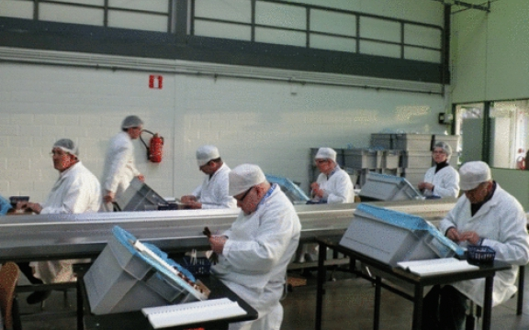

Analyse à court terme ⬄ à long terme
Effets pervers des subventions sur le marché du travail
  Effets d’aubaine (deadweight): emploi subventionné aurait également été créé sans subventions
  Effets d’eviction: emploi subventionné dans l’EBE => concurrence déloyale avec des entreprises non subventionnées => destruction d’emploi
  Effets d’enfermement: travailleur subventionné devient plus productif mais ne passe pas vers le marché du travail ordinaire
Effets positifs des subventions sur le marché du travail à long terme
  Gain de productivité / employabilité accrue des travailleurs => transition vers emplois non-subventionnés => la subvention peut être ‘recyclée’
14

Slide 15
scénario de référence et analyse de sensibilité
Scénario de référence:
  moyenne pondérée des différents types d’activité
  Valeurs les plus probables des paramètres-clés: p.ex.
        Effet multiplicateur ‘net’ (effets positifs – négatifs): chaque ETP en EBE crée indirectement 0.75 emplois supplémentaires après 3 à 5 ans
        Taux de transition de l’EBE vers le marché du travail régulier: 3,5% / an
Analyse de sensibilité
  Faire varier les paramètres-clés pour évaluer l’impact d’hyothèses alternatives sur les résultats => ‘marge de sécurité’ des conclusions
15

Slide 16
Résultats
16

Slide 18
Coûts et avantages au niveau ‘macroéconomique’ et à long terme
(effets secondaires compris)

Slide 19
Conclusions

Slide 20

cliquez ici pour le rapport
20

Slide 21
Conclusions (1): rentabilité sociale des TZCLD
La subvention requise par ETP (€ 40 500) est élevée mais justifiée: en partie à court terme, mais certainement à long terme (= investissement dans l’employabilité de personnes durablement privées d’emploi et dans l’économie locale)
Le rendement social n’est pas garanti a priori – dépend de la bonne gestion:
  Sélection bien délibérée des secteurs d’activité:
    Mélange d’activités à faible et haute productivité
    Activités à effets externes positifs génèrent un meilleur rendement ET évitent la concurrence déloyale (= effet pervers qui pèserait sur le bilan global)

Slide 22
Conclusions (2): points d’attention
Ne pas perdre de vue l’objectif principal: ‘leaving no one behind’
  Quel que soit le statut de sécurité sociale
  Quelle que soit l’employabilité à court terme
  Quel que soit le coût / le rendement individuel
22

